Slide 1


Slide 2






1 ВОПРОС/ÎNTREBARE
Восстановите слова, в которых мы оставили только гласные.
и о ы – Что они говорят – непонятно, но вместе они сила!
о о я – Процесс купли-продажи.
у е ё ы – Один за всех и все за одного!
Restabiliți cuvintele în care au fost omise toate consoanele.
i i o i i – Nu se înțelege ce spun, dar împreună sunt o forță!
o e – Procesele de vânzare-cumpărare.
u e a i i – Toți pentru unul și unul pentru toți!
3 ОТВЕТA/RĂSPUNSURI – 3 БАЛЛA/PUNCTE

Slide 3
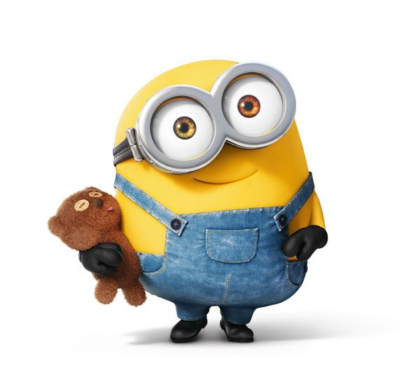

1 ОТВЕТ/RĂSPUNSUL
Миньоны / Minionii
– 1 балл/punct.
Торговля / Comerț – 1 балл/punct.
Мушкетёры / Mușchetarii
– 1 балл/punct.
3 ОТВЕТA/RĂSPUNSURI – 3 БАЛЛA/PUNCTE

Slide 4
2 ВОПРОС/ÎNTREBARE
Братья Гримм – авторы множество сказок.
Их было 7, но писали только двое – Якоб и
Вильгельм. А кто из них старше?
Frații Grimm sunt autori ai multor povești.
În total au fost 7 frați, însă doar doi scriau - Jacob și
Wilhelm. Care dintre ei era mai în vârstă?
1 ОТВЕТ/RĂSPUNS – 1 БАЛЛ/PUNCT

Slide 5
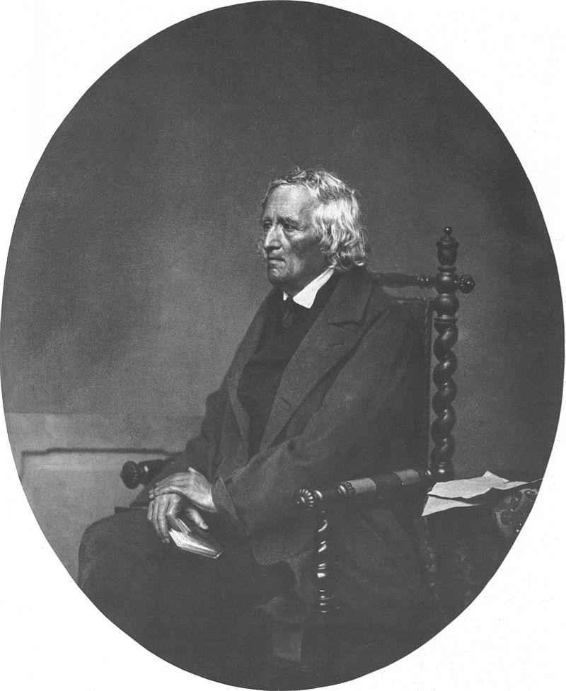
2 ОТВЕТ/RĂSPUNSUL
Якоб /
Jacob
1 ОТВЕТ/RĂSPUNS – 1 БАЛЛ/PUNCT

Slide 6
3 ВОПРОС/ÎNTREBARE
Верите ли вы, что в 2017 году мировой объём
официальной помощи в целях развития
больше чем в 4 раза превысил бюджет
Молдовы?
E adevărat sau fals că în 2017 volumul global de
asistență în scopul dezvoltării a fost de peste 4
ori mai mare decât bugetul anual al Moldovei?
1 ОТВЕТ/RĂSPUNS – 1 БАЛЛ/PUNCT

Slide 7
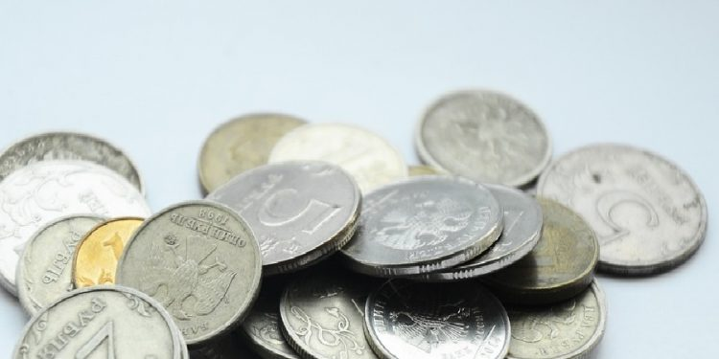
3 ОТВЕТ/RĂSPUNSUL
Верю /
Adevărat
1 ОТВЕТ/RĂSPUNS – 1 БАЛЛ/PUNCT

Slide 8
4 ВОПРОС/ÎNTREBARE
В Нидерландах запустили городской стартап,
в рамках которого ворон учат собирать на
улицах… Что?
În Olanda a fost lansat un start-up urban, în care
ciorile sunt învățate să strângă… Ce?
1 ОТВЕТ/RĂSPUNS – 1 БАЛЛ/PUNCT

Slide 9
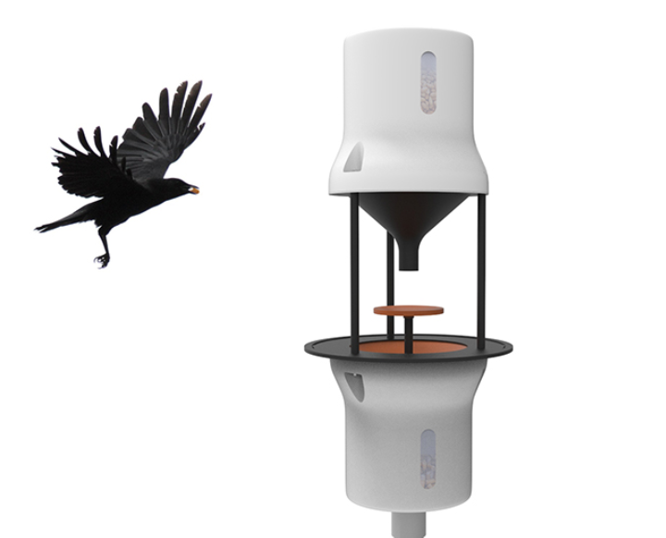
4 ОТВЕТ/RĂSPUNSUL
Окурки и мелкий
мусор /
Gunoiul de pe străzi
1 ОТВЕТ/RĂSPUNS – 1 БАЛЛ/PUNCT

Slide 10
5 ВОПРОС/ÎNTREBARE
Подписание Декларации Объединённых Наций в 1942 году
стало новым шагом на пути к всемирному партнёрству, новой
страницей в борьбе за мир, дало старт процессу основания
Организации Объединённых Наций. Какого числа (день и
месяц) её подписали первые 4 страны?
Semnarea Declarației Națiunilor Unite în anul 1942 a reprezentat
un nou pas către parteneriatul global, o nouă pagină în lupta pentru
pace, și a început procesul de fondare a Națiunilor Unite.
Pe ce dată primele 4 state au semnat Declarația?
1 ОТВЕТ/RĂSPUNS – 1 БАЛЛ/PUNCT

Slide 11

5 ОТВЕТ/RĂSPUNSUL
1 января /
1 ianuarie
1 ОТВЕТ/RĂSPUNS – 1 БАЛЛ/PUNCT

Slide 12
6 ВОПРОС/ÎNTREBARE
Почти половина населения Гаити младше 18 лет.
В конце 2009 года при раздаче гуманитарной помощи
миротворцы ООН сменили голубые каски на красные
шапки, чтобы быть похожими… На кого?
Circa jumătate din populația statului Haiti are sub 18 ani.
La sfârșitul anului 2009, în timpul distribuirii ajutorului
umanitar, pacificatorii ONU au îmbrăcat cușme roșii în loc
de căștile sale albastre, pentru a se asemănă… Cu cine?
1 ОТВЕТ/RĂSPUNS – 1 БАЛЛ/PUNCT

Slide 13
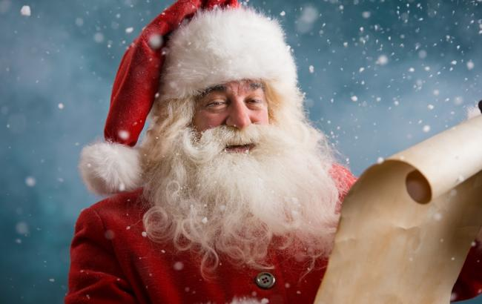
6 ОТВЕТ/RĂSPUNSUL
Дед Мороз /
Moș Crăciun
1 ОТВЕТ/RĂSPUNS – 1 БАЛЛ/PUNCT

Slide 14
7 ВОПРОС/ÎNTREBARE
Название какого вида спорта можно увидеть
в статьях, например, о СПИДе, туберкулёзе,
COVID-19?
Denumirea cărei discipline sportive poate fi
deseori văzută în articolele despre SIDA,
tuberculoză sau COVID-19?
1 ОТВЕТ/RĂSPUNS – 1 БАЛЛ/PUNCT

Slide 15
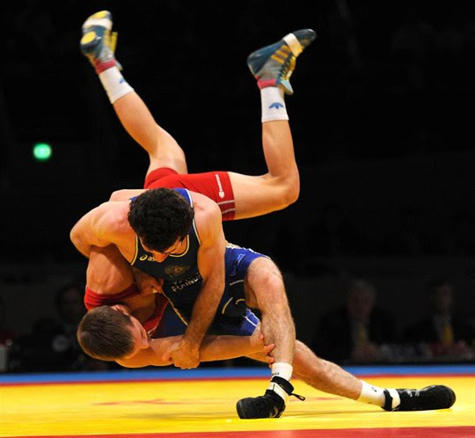
7 ОТВЕТ/RĂSPUNSUL
Борьба /
Lupta
1 ОТВЕТ/RĂSPUNS – 1 БАЛЛ/PUNCT

Slide 16

BRAVO !

